Slide 1
Sinalização Redox e Mecanismos Adaptativos
QBQ2509: Bioquímica Redox
QBQ5893: Processos Redox em Bioquímica
Dr. Danilo B. Medinas
Material de estudo para prova
Halliwell: Capítulo 5
Manuscritos citados
Integração da informação biológica

Slide 2
Tópicos e metas da aula
Considerações sobre sinalização celular.
Entender a lógica ou estruturação da comunicação de processos biológicos entre o ambiente e a célula, entre células e dentro da célula (entre organelas).
Indícios para o papel de oxidantes em respostas biológicas.
Reconhecer marcos históricos e evidencias experimentais que contribuíram para a concepção de sinalização redox.
Tipos de oxidantes que podem funcionar como mensageiros.
Conhecer os requerimentos termodinâmicos e cinéticos para a evolução de espécies redox como sinalizadores moleculares.
Mecanismos bioquímicos da sinalização redox e fontes celulares de oxidantes.
Compreender como a especificidade da informação transmitida é atingida e as implicações biológicas da sinalização redox.

Slide 3
Sinalização celular
GO
STOP
Estímulo
Transdutor de sinal
Mensageiro
Efetor
Alvo
biológico
Resposta
Características:
Especificidade
Cinética rápida
Reversibilidade

Slide 4
Sinalização redox
GO
STOP
Estímulo
Transdutor de sinal
Mensageiro
Efetor
Alvo
biológico
Resposta
Estímulo redox
Transdutor redox
Mensageiros redox
Efetores redox
(centros metálicos; Cys; Met; SelCys)
Características:
Especificidade
Cinética rápida
Reversibilidade

Slide 5
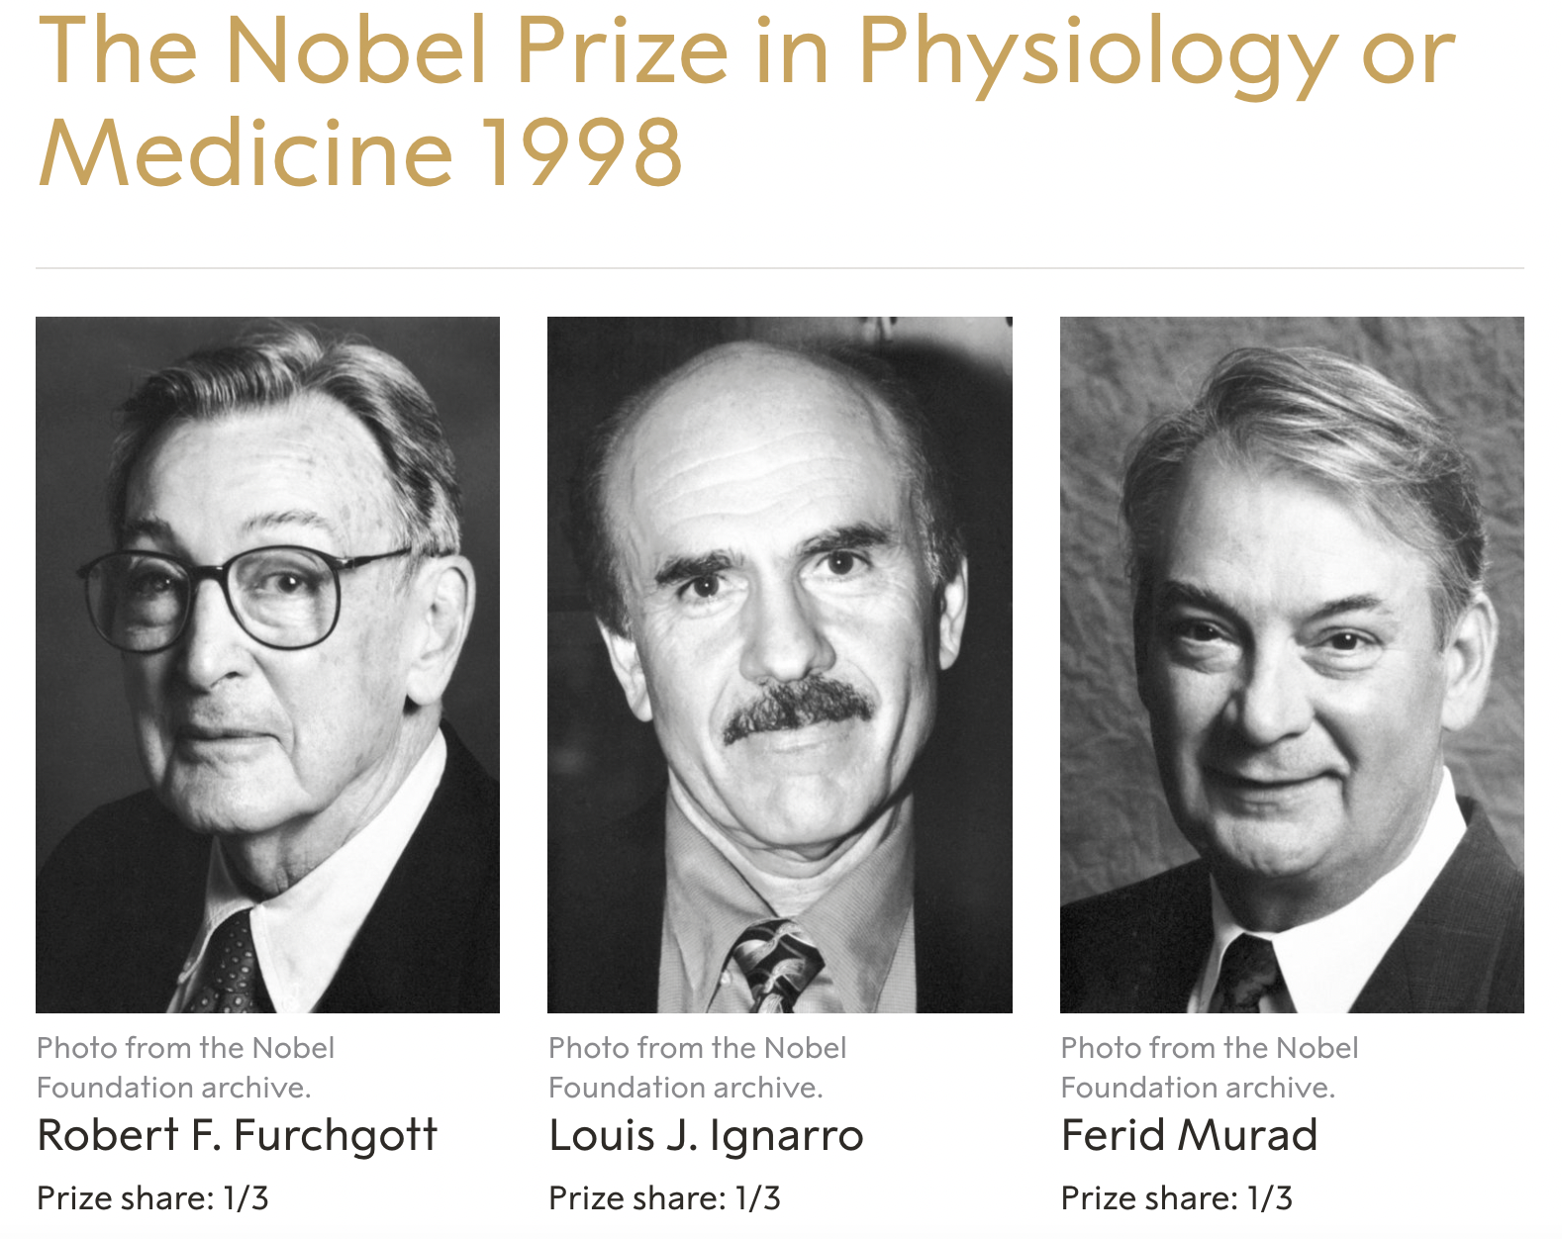
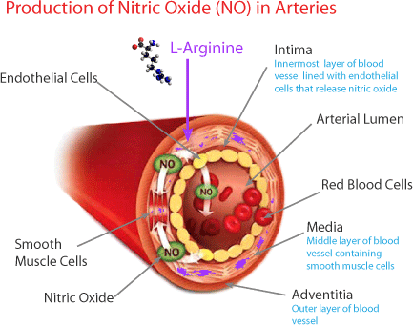
GTP
cGMP
k_{on=} 7 x 10⁸ M⁻¹ s⁻¹
https://wholehealthathome.com/importance-nitric-oxide/
k_{off=} 8 x 10² s⁻¹
Toledo e Augusto, CRT, 2012

Slide 6
Respostas ao estresse – perspectiva no tempo
Sies, Redox Biology, 2021

Slide 7
Hormese
Prekeges, J Nucl Med Tech, 2003

Slide 8
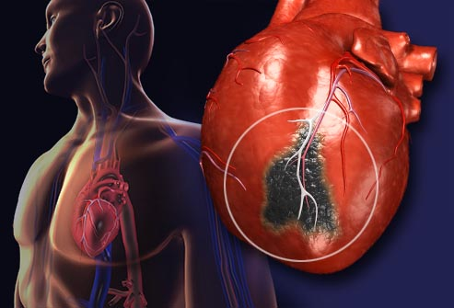
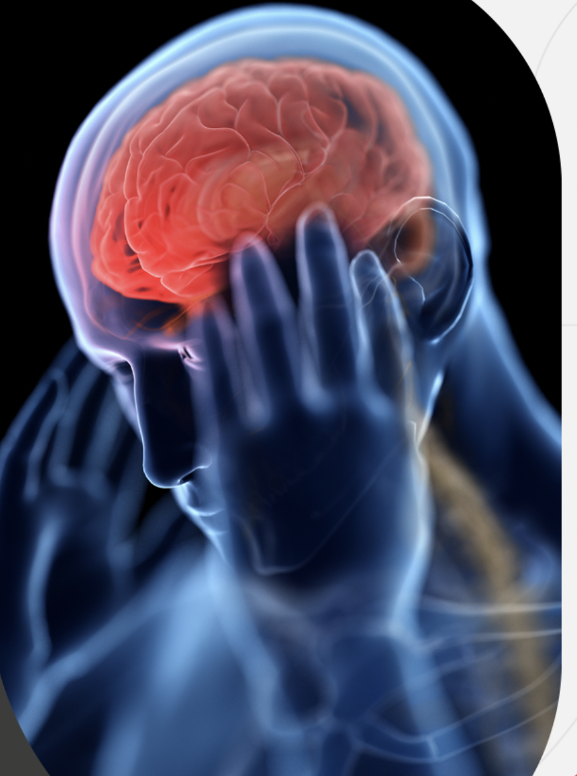
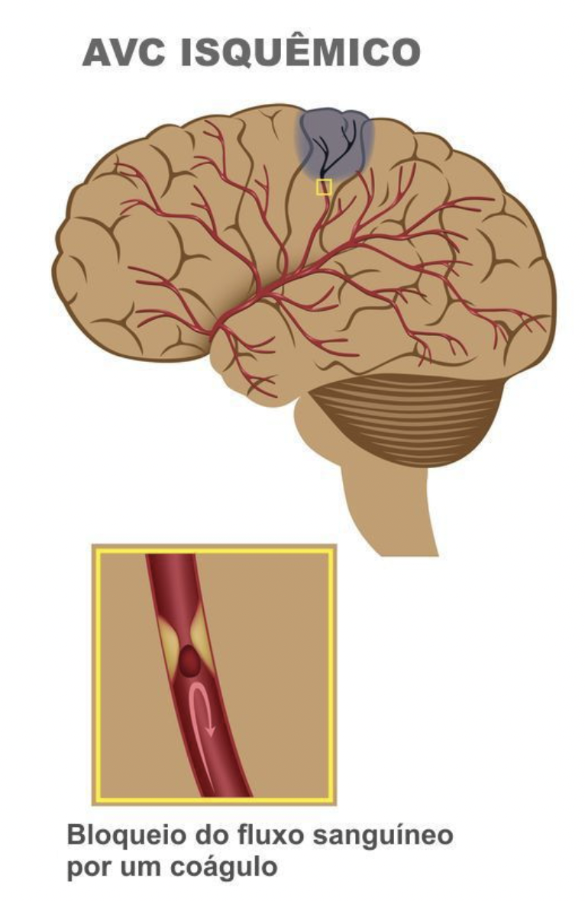
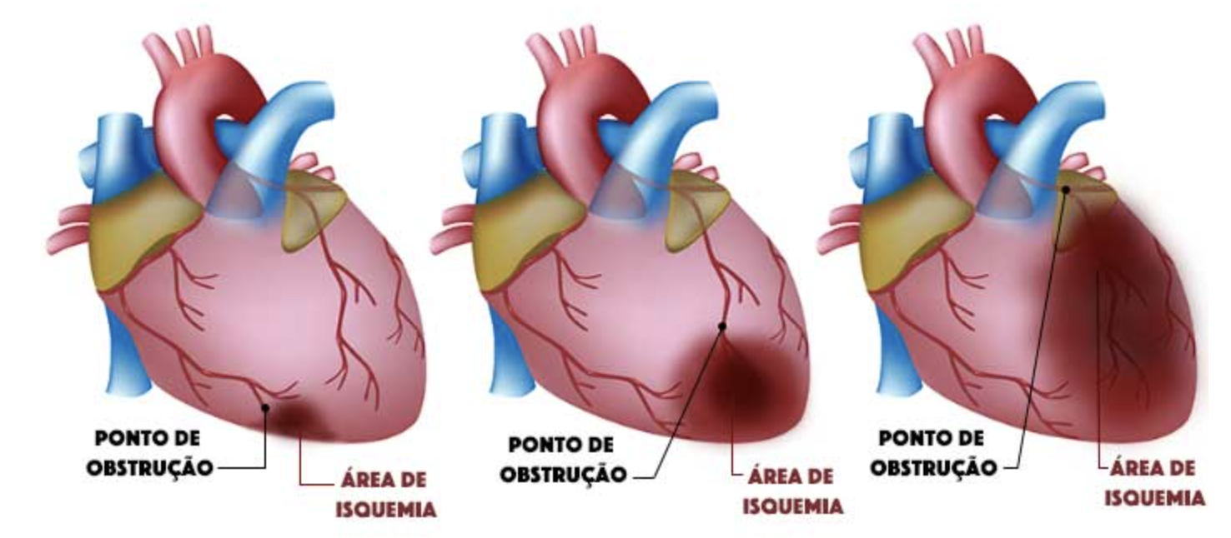
Infarte do Coração e Derrame Cerebral

Slide 10
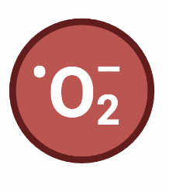
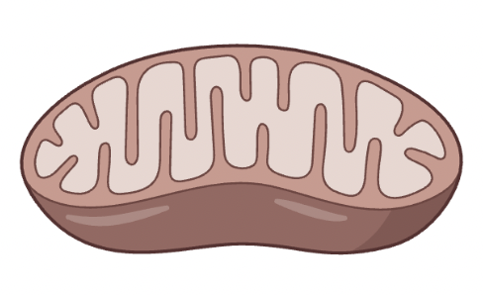
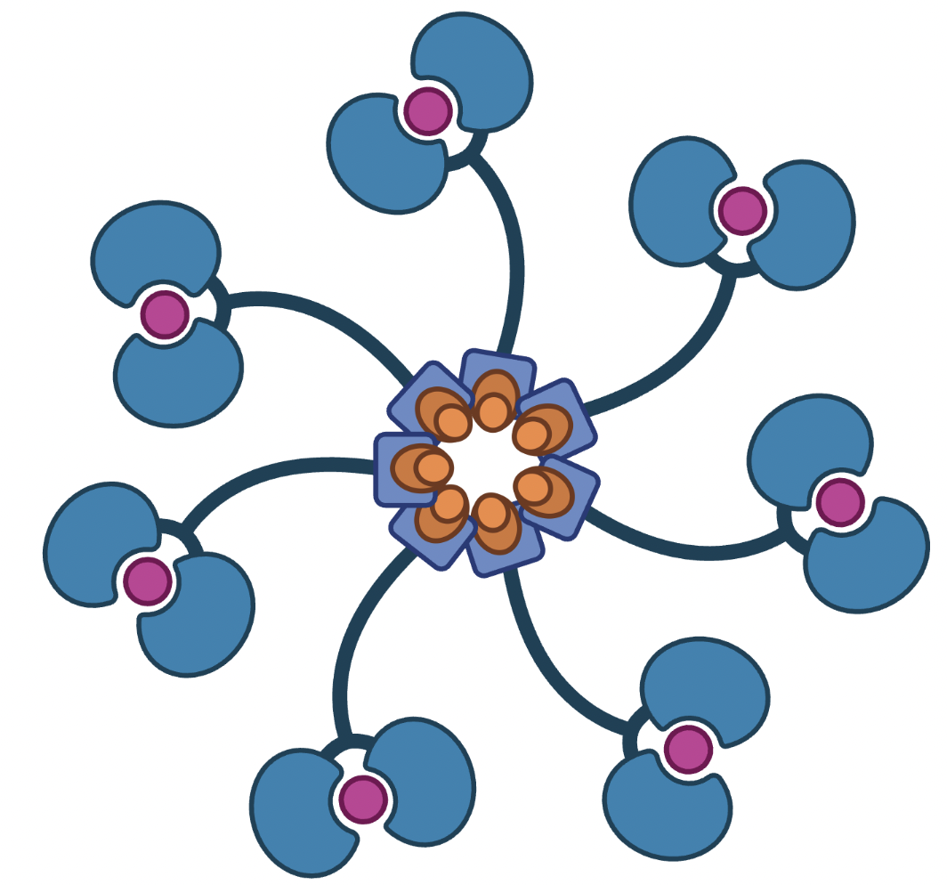
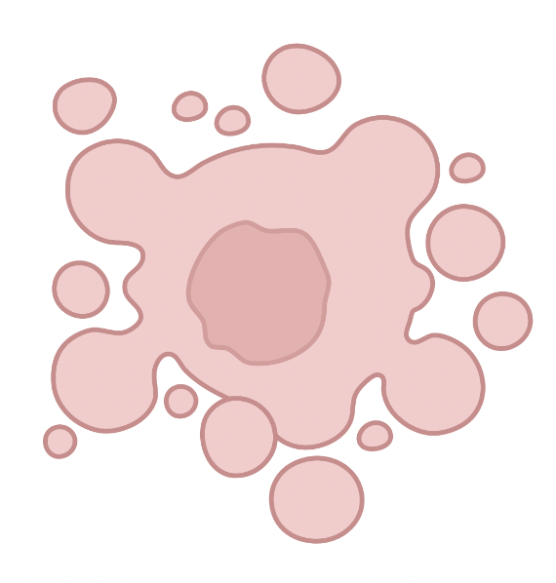
Estresse Oxidativo na Reperfusão
Xantina Oxidase
APAF1
XO
XO
Hipoxantina
Xantina
Ácido Úrico
O₂
O₂
Reperfusão
O₂ e glicose
citocromo c
Isquemia
O₂ e ATP
apoptossomo
Abertura mPTP;
desregulação cálcio citosol;
morte celular
apoptose

Slide 11
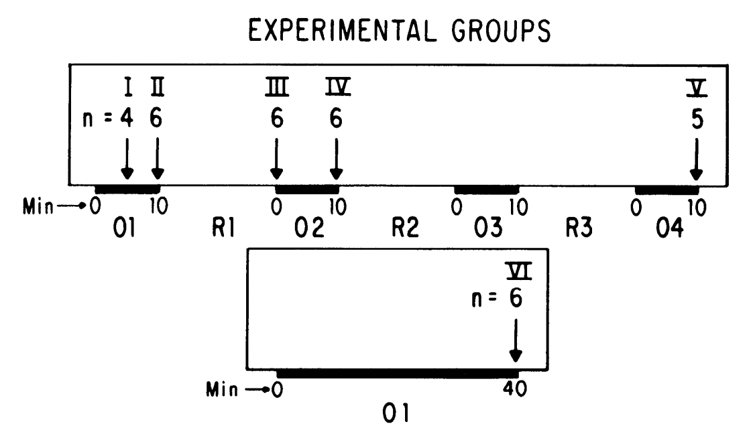
Pré-condicionamento isquêmico

Slide 12
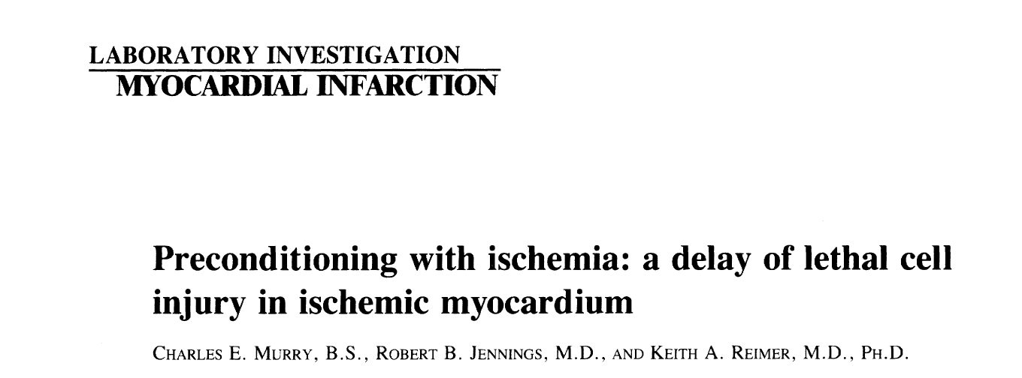
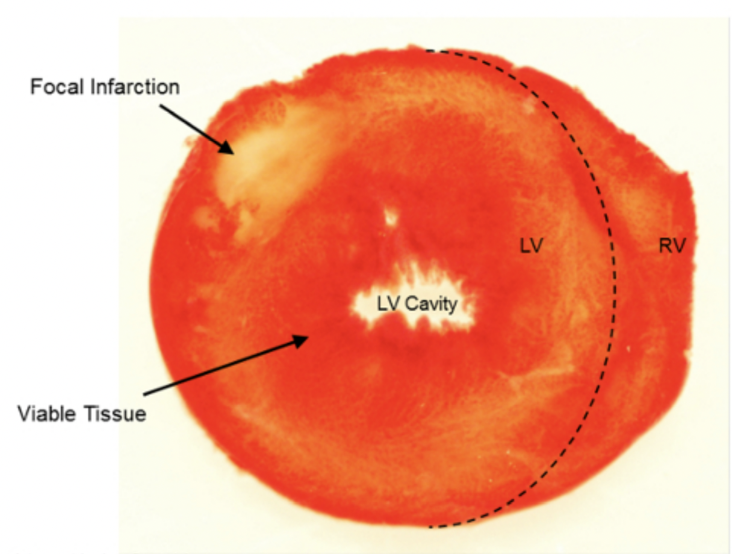
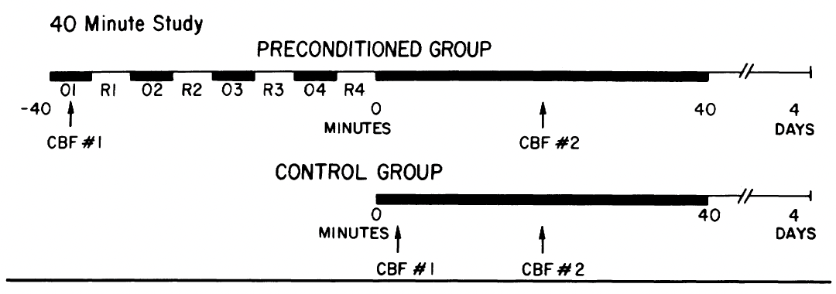
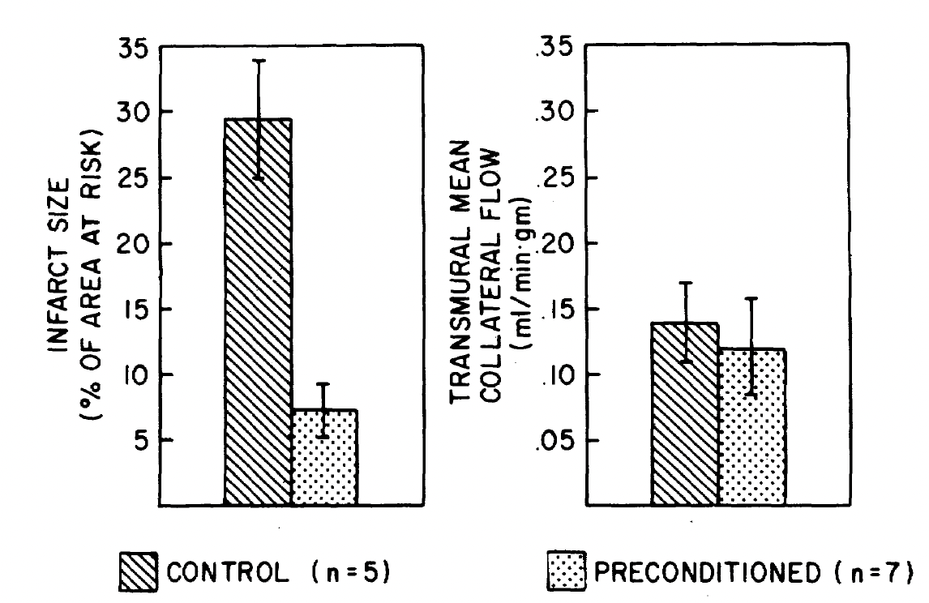
Pré-condicionamento isquêmico

Slide 13
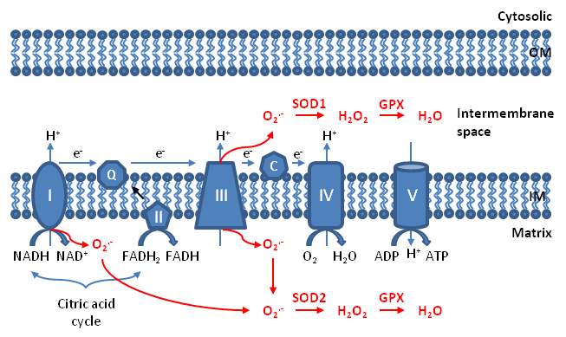
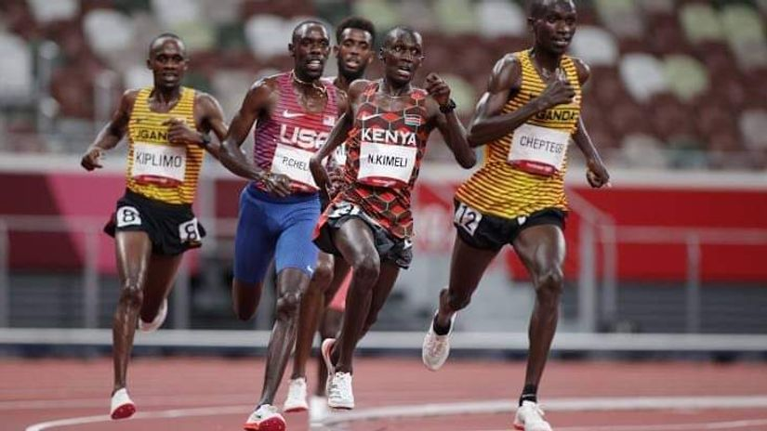
Mitohormesis
Antioxidantes
Espécies reativas de oxigênio (EROs)
Resiliência;
Expectativa de vida

Slide 14
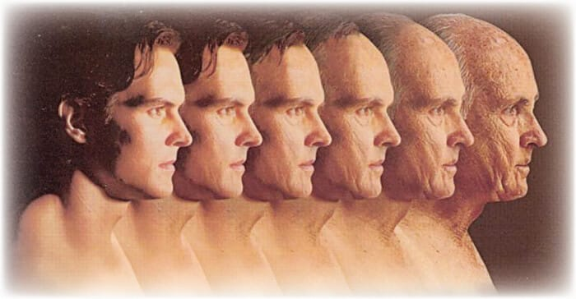
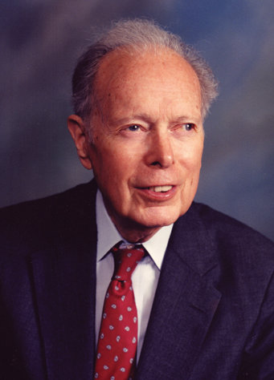
Envelhecimento
Free Radical Theory of
Aging
Denham Harman
MD/PhD

Slide 15
Hormese
Prekeges, J Nucl Med Tech, 2003

Slide 16
Pré-condicionamento do envelhecimento
Separação de populações
Reduzida vs Oxidada

Slide 17
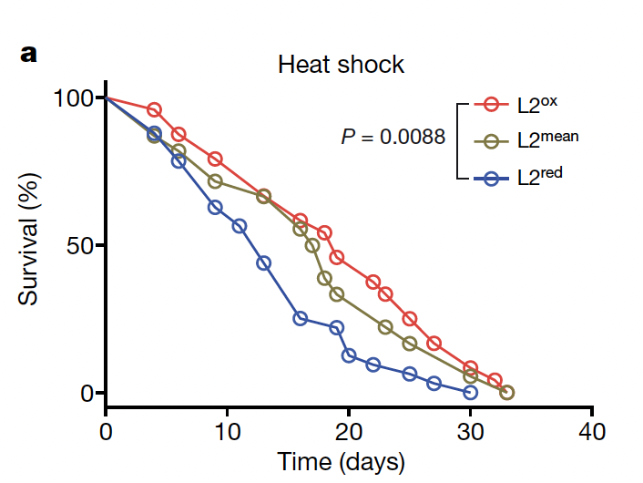
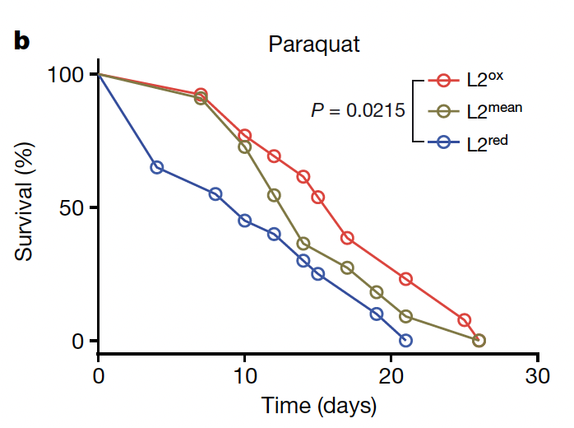
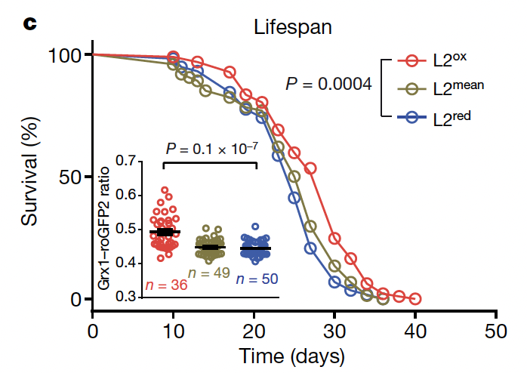
Pré-condicionamento do envelhecimento
Resistência ao Estresse e Longevidade
Reduzida vs Oxidada

Slide 18
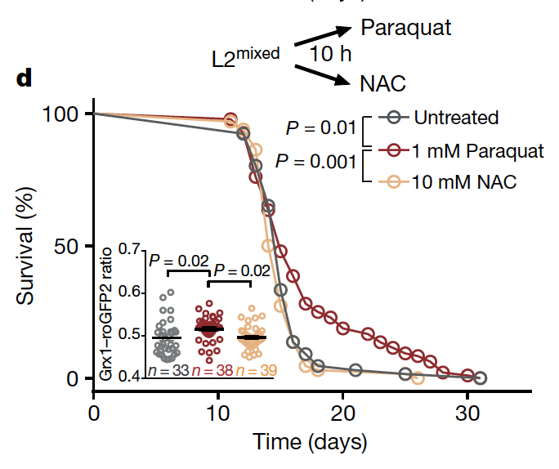
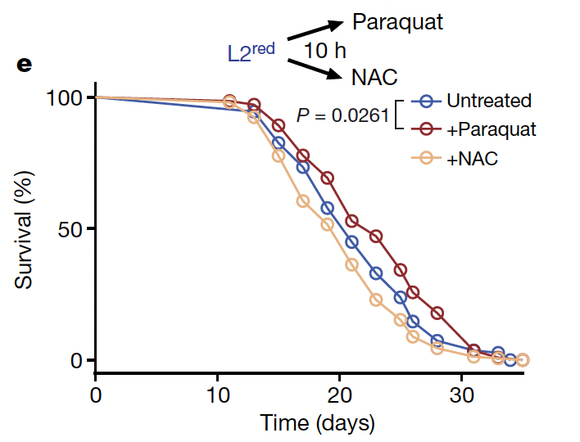
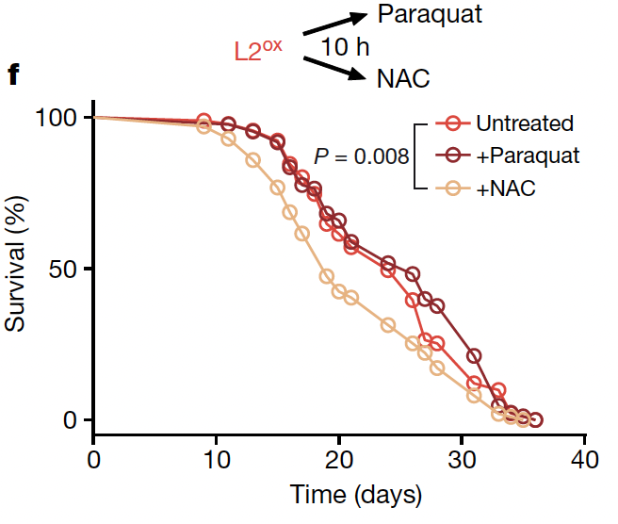
Pré-condicionamento do envelhecimento
Plasticidade Adaptativa
Reduzida vs Oxidada

Slide 19
Pré-condicionamento do envelhecimento
Análise Molecular
Reduzida vs Oxidada
ASH-2: trimetilação

Slide 20
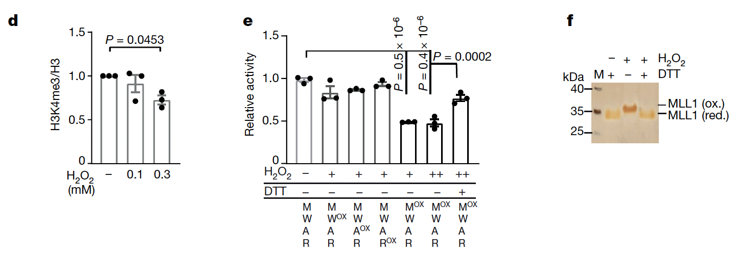
Pré-condicionamento do envelhecimento
Sensibilidade do Sistema H3K4me3 a oxidantes
MLL1 (M), WDR5 (W), ASH2L (A) e RBBP5 (R)

Slide 21
Pré-condicionamento do envelhecimento
Bloqueio do Sistema H3K4me3
aumenta a resistência
ao estresse celular

Slide 22
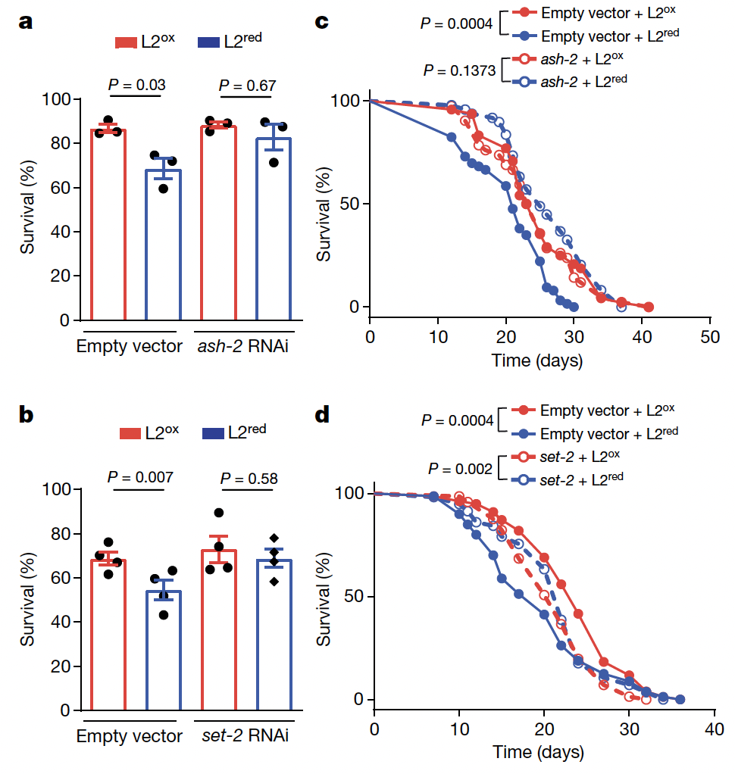
Pré-condicionamento do envelhecimento
Prova do 9!!!
Transformação do fenótipo do Reduzido em Oxidado

Slide 23
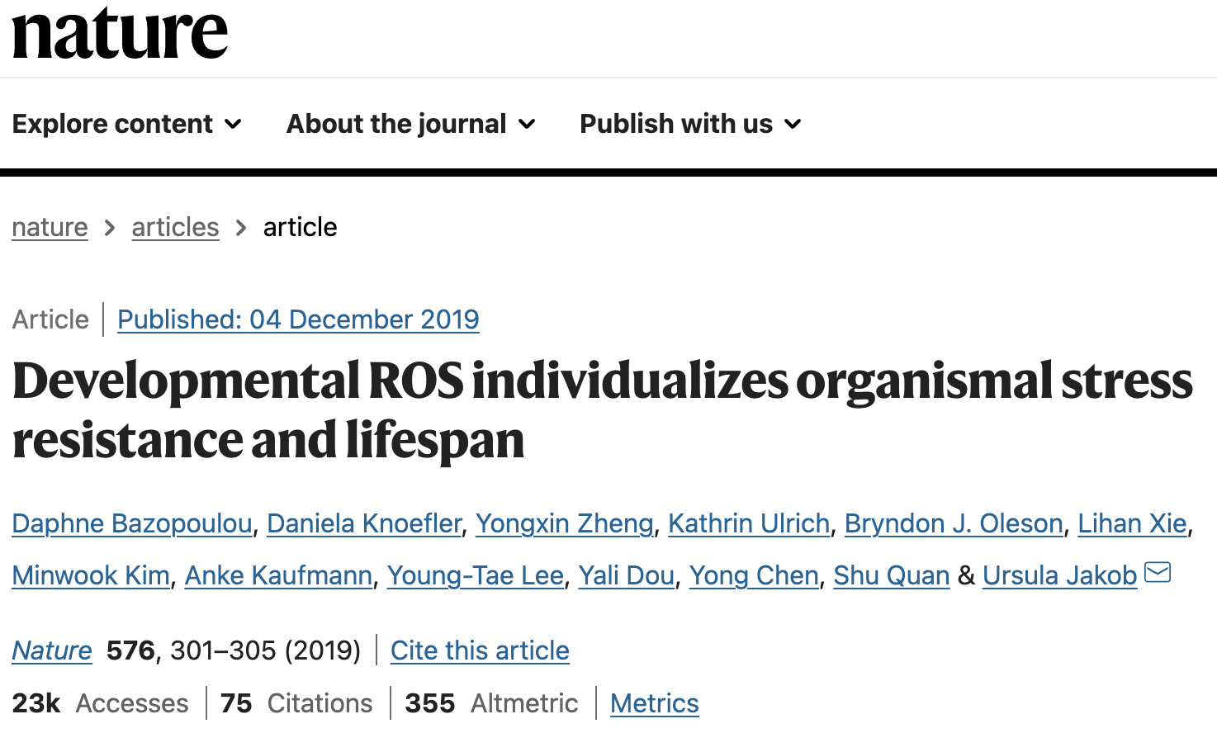
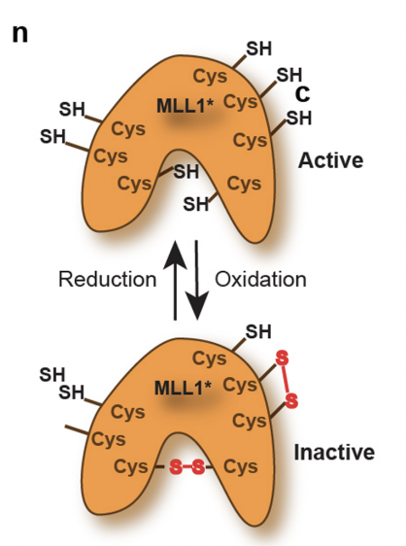
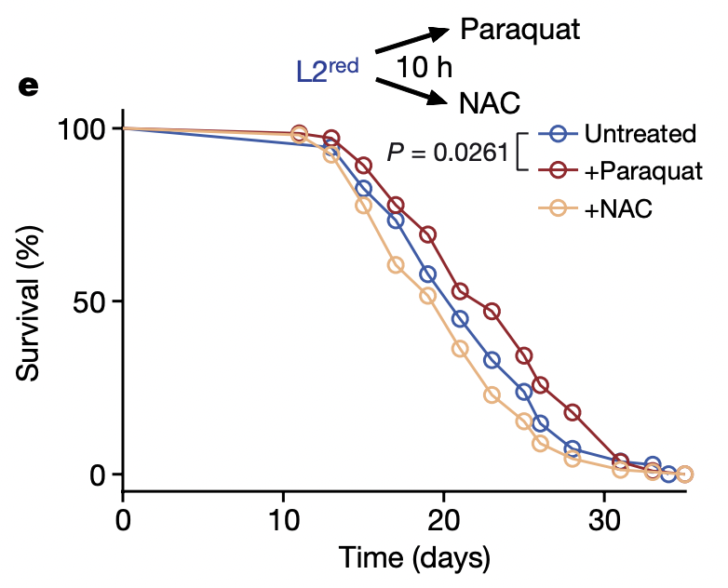
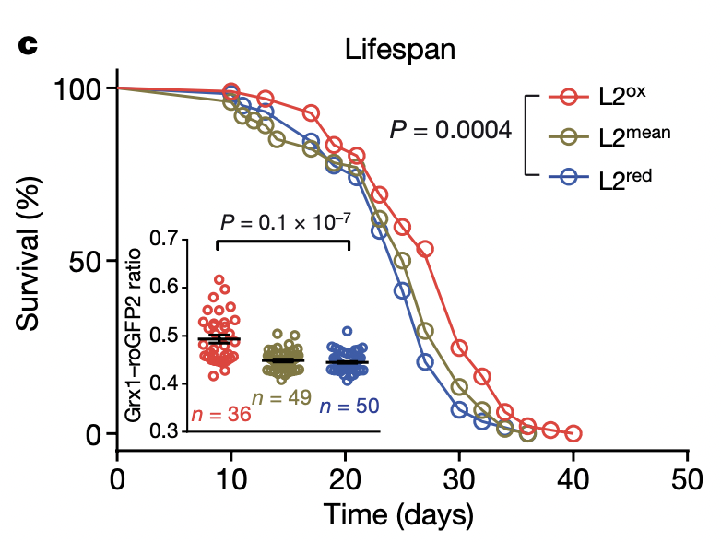
Determinantes do envelhecimento
Controle epigenético
H3K4me3

Slide 24
Estímulo
Transdutor de sinal
Mensageiro
Efetor
Alvo
biológico
Resposta
Inespecificidade
Espécies reativas de oxigênio
como mensageiros celulares?
REATIVIDADE
Características:
Especificidade
Cinética rápida
Reversibilidade
Acoplamento a sistemas enzimáticos?
SOD; Peroxidases

Slide 25
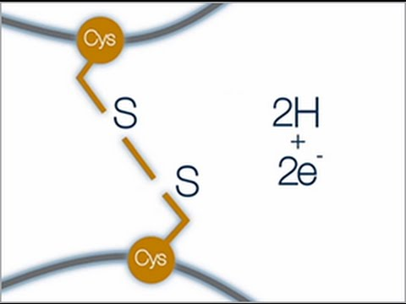
Estímulo
Transdutor de sinal
Mensageiro
Efetor
Alvo
biológico
Resposta
Espécies reativas de oxigênio
como mensageiros celulares?
A versatilidade da química dos tióis
Características:
Especificidade
Cinética rápida
Reversibilidade
-Resíduos de cisteína que participam de ligações dissulfeto são os mais conservados do proteoma
-10-20% dos resíduos de cisteína do proteoma podem ser oxidados
-A complexidade dos organismos aumenta com o conteúdo de ligações de dissulfeto no proteoma

Slide 26
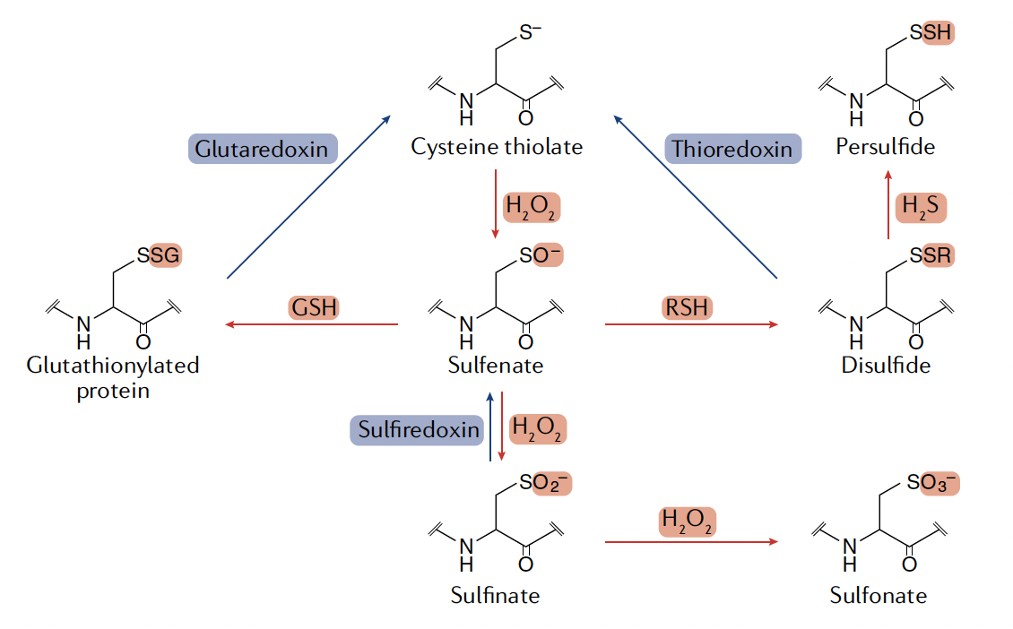
A diversidade química gerada na
oxidação de tióis biológicos
Sies e Jones, Nat Rev Mol Cel Biol, 2020

Slide 27
Relé ou Retransmissão Redox
ROH
+
H₂O
PrdxS-S
TrxSH/SH
TrxRS-S_{(FADH2)}
TrxRSH/SH_{(FAD}⁺₎
NADPH + H⁺
ROOH
PrdxSH/SH
TrxS-S
TrxRSH/SH_{(FADH2)}
NADP⁺

Slide 28
Relé ou Retransmissão Redox
ROH
+
H₂O
PrdxS-S
AlvoSHSH
TrxS-S
TrxRSH/SH_{(FADH2)}
NADP⁺
ROOH
PrdxSH/SH
AlvoS-S
TrxSH/SH
TrxRS-S_{(FADH2)}
TrxRSH/SH_{(FAD}⁺₎
NADPH + H⁺

Slide 29
Transdução de sinal pelo H₂O₂
Netto e Antunes, Mol and Cells, 2016

Slide 30
Relé ou Retransmissão Redox
ROH
+
H₂O
TrxRS-S_{(FADH2)}
TrxRSH/SH_{(FAD}⁺₎
PrdxS-S
AlvoSHSH
GrxS-S
GSH
NADPH
+ H⁺
ROOH
PrdxSH/SH
AlvoS-S
GrxSH/SH
GSSG
TrxRSH/SH_{(FADH2)}
NADP⁺

Slide 31
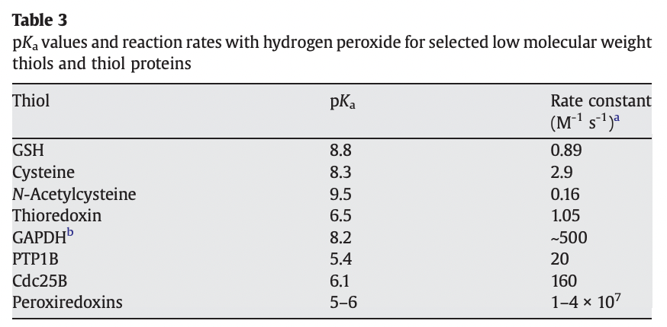
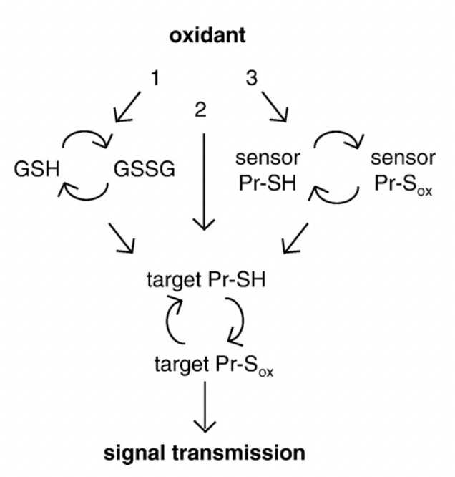
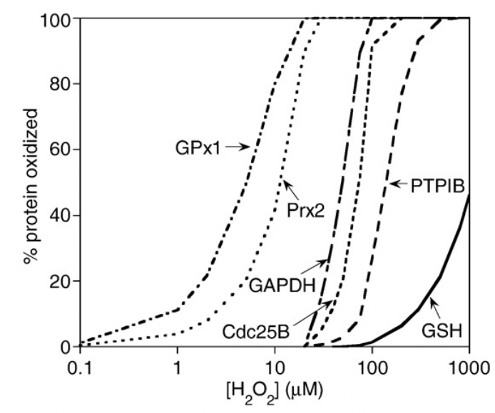
Em eucariotos – Proteina Tirosina Fosfatases
Winterbourn e Hampton, FRBM, 2008

Slide 32
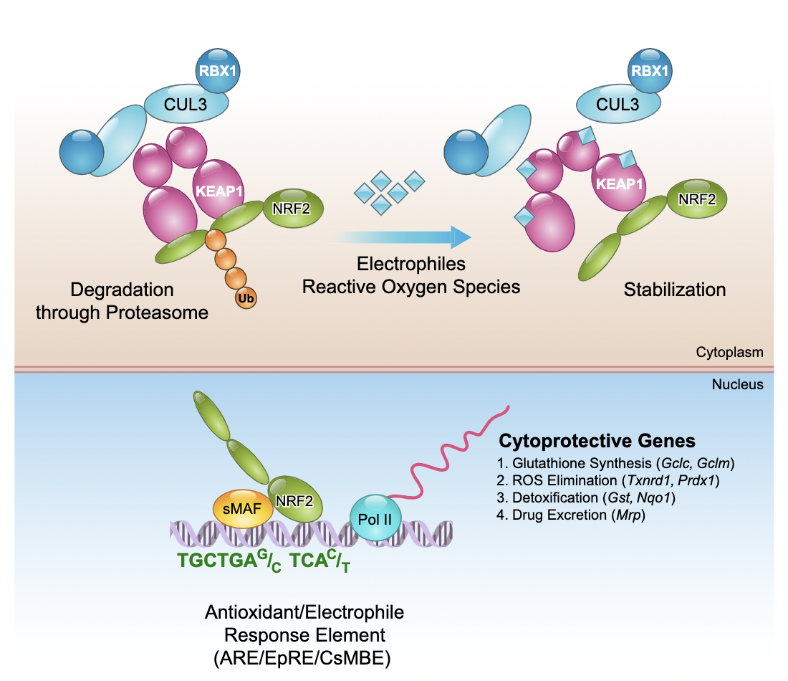
NRF-2 e a resposta antioxidante em eucariotos
Yamamoto e colabs, Physiol Rev, 2018

Slide 33
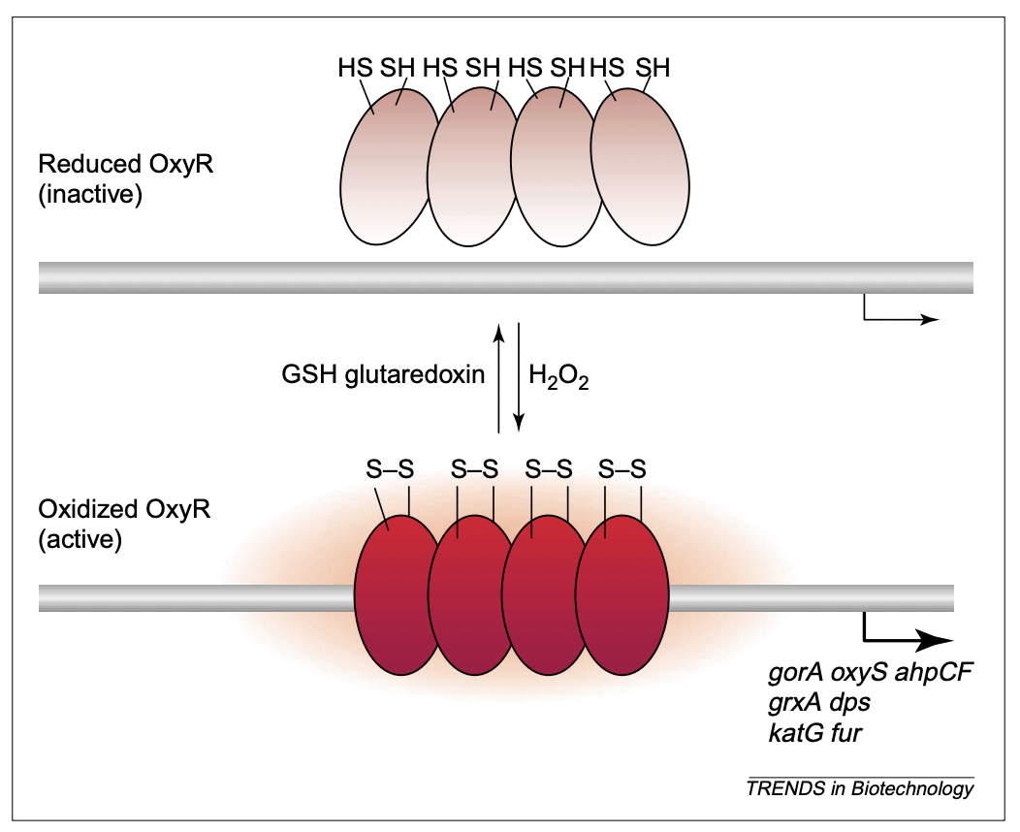
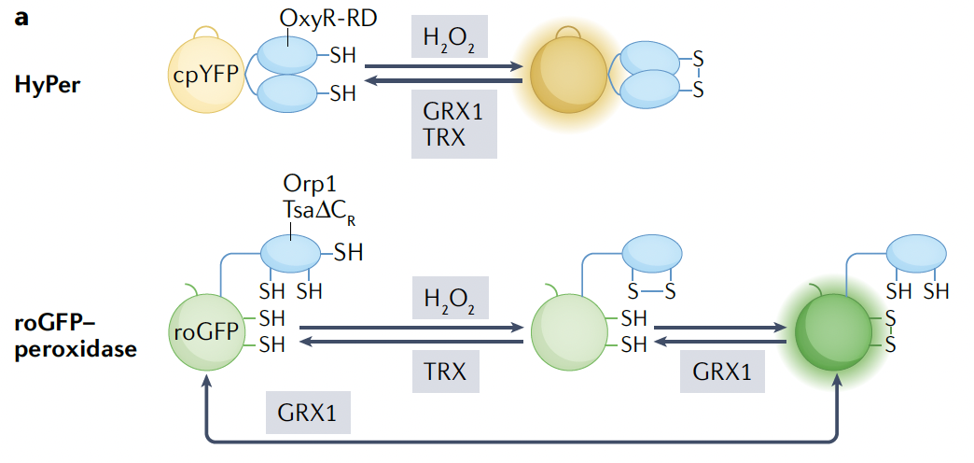
Em bactérias
Sies e colabs, Nat Rev Mol Cell Biol, 2022
Pomposiello e Demple, Trends in Biotechnol, 2001

Slide 34
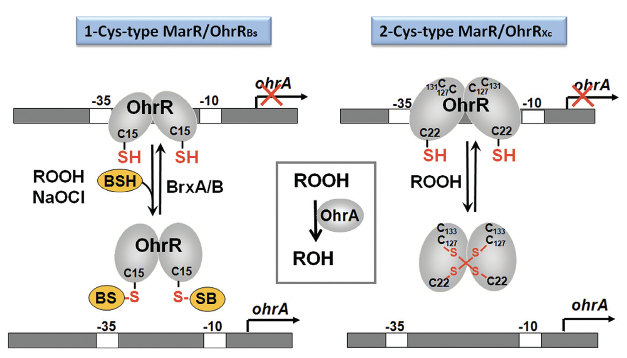
Em bactérias
Resposta a hidroperóxidos de lipídeos
Hillion e Antelmann, Biol Chem, 2015

Slide 35
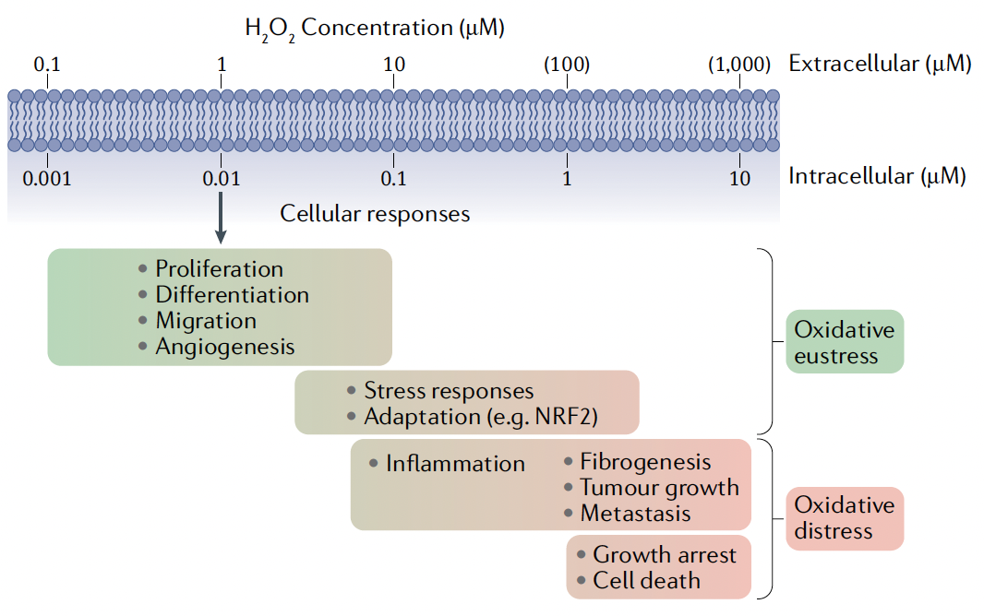
Concentrações de H₂O₂ e
seus efeitos biológicos
Sies e Jones, Nat Rev Mol Cel Biol, 2020

Slide 36
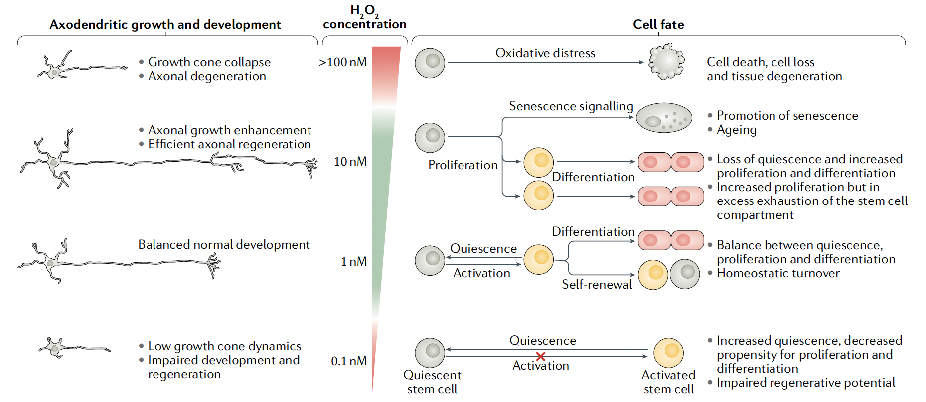
Concentrações de H₂O₂ e
seus efeitos biológicos
Sies e Jones, Nat Rev Mol Cel Biol, 2020

Slide 37
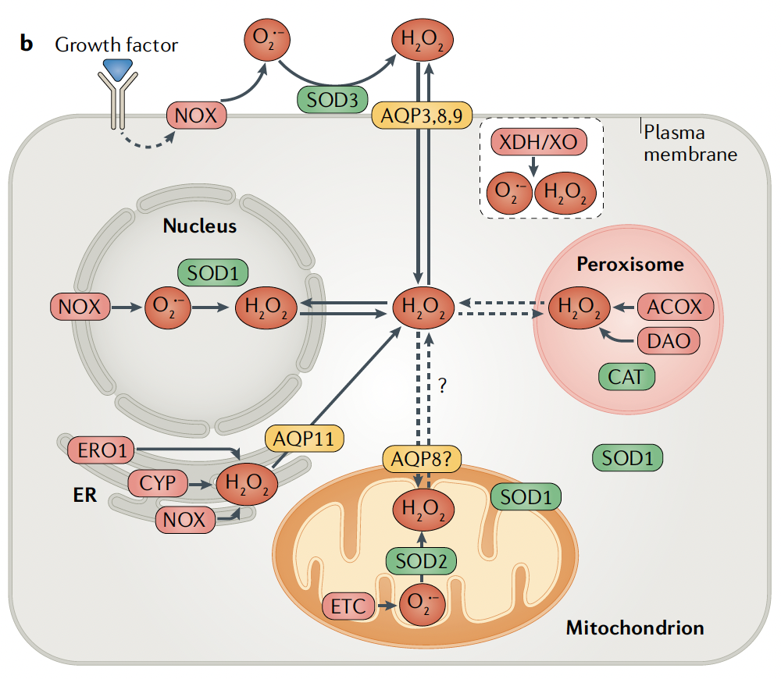
Onde é produzido o H₂O₂
●
Sies e Jones, Nat Rev Mol Cel Biol, 2020

Slide 38
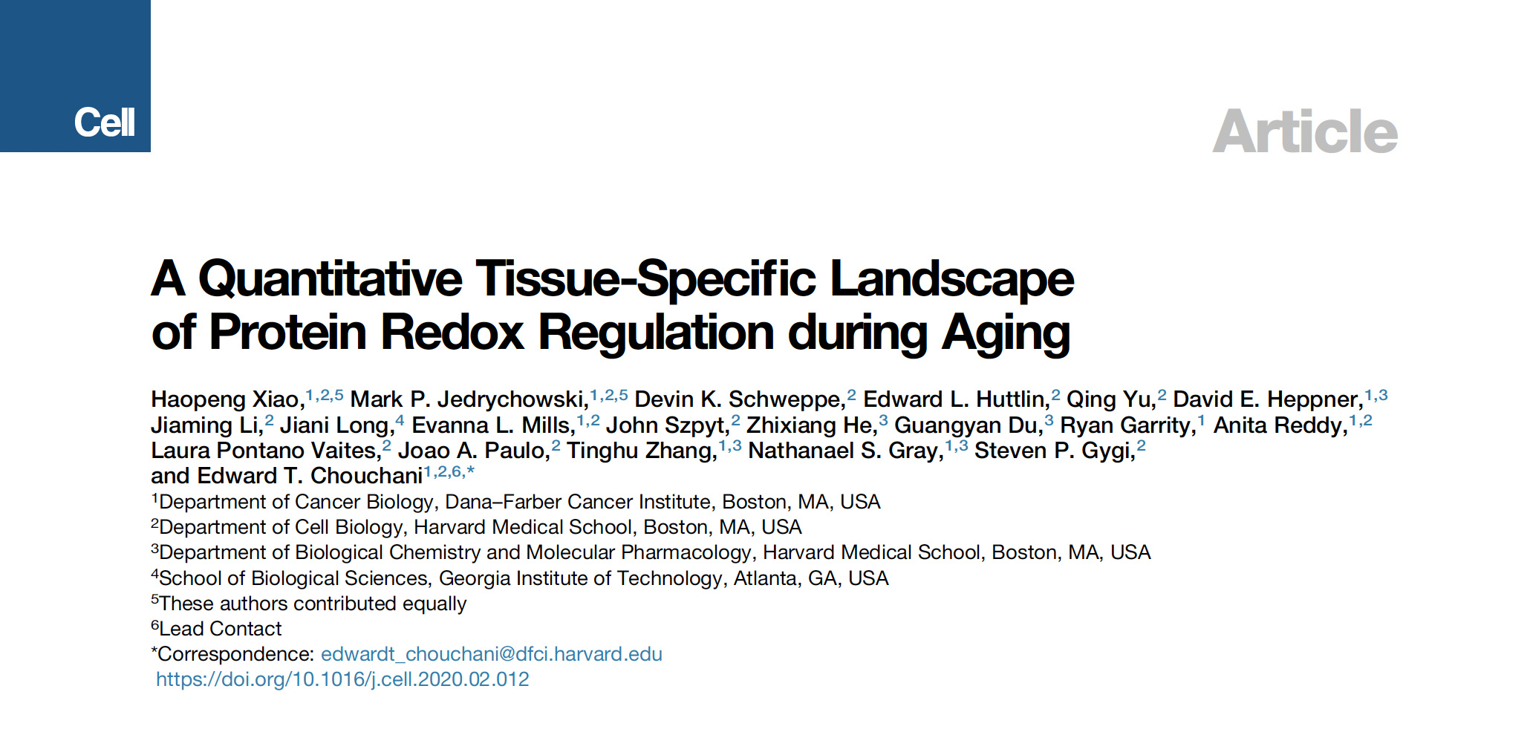
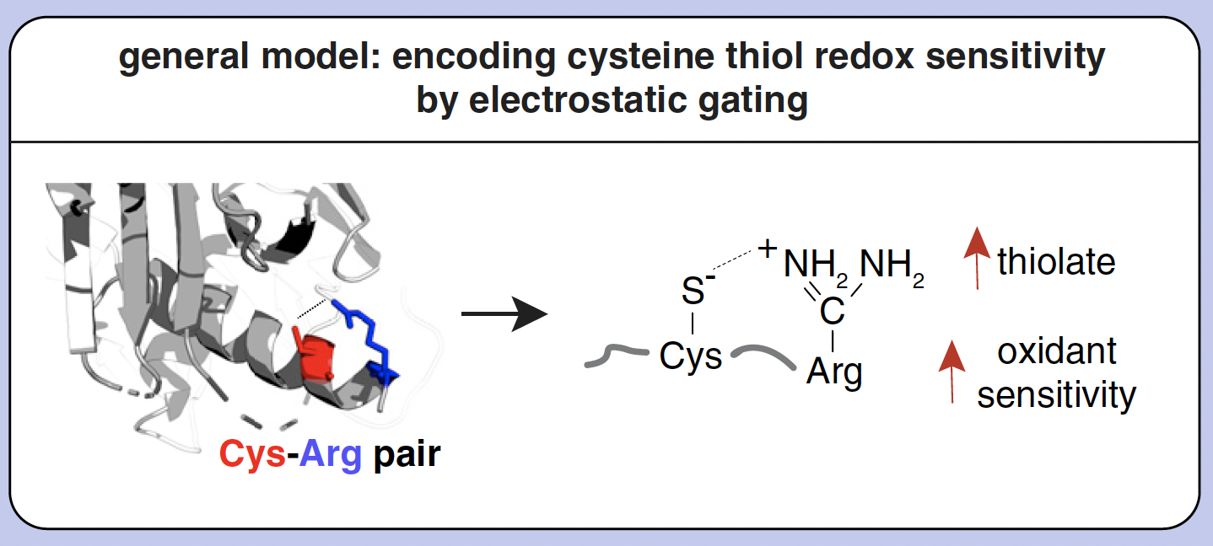
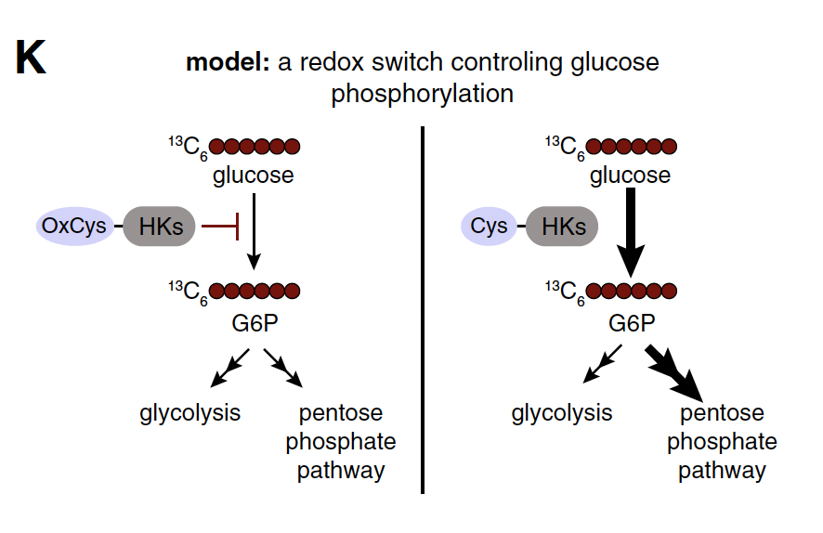
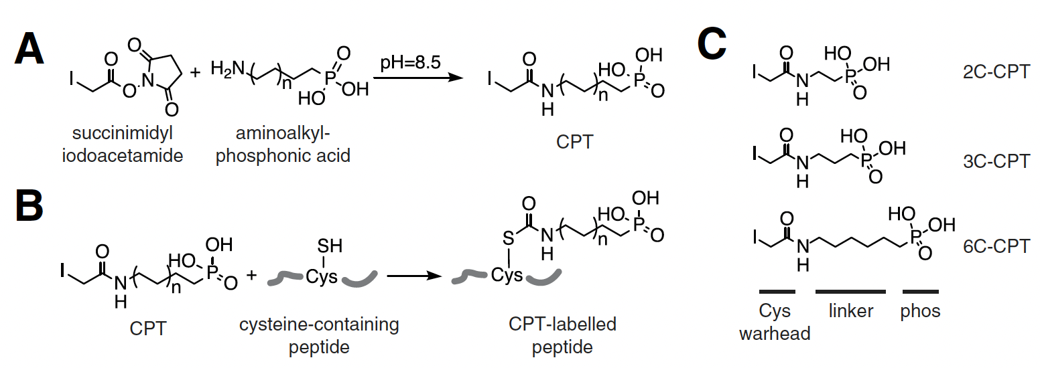
Oximouse- uma plataforma para estudar sinalização redox revela motivos estruturais
O envelhecimento remodela redes regulatorias redox globalmente em camundongos

Slide 39
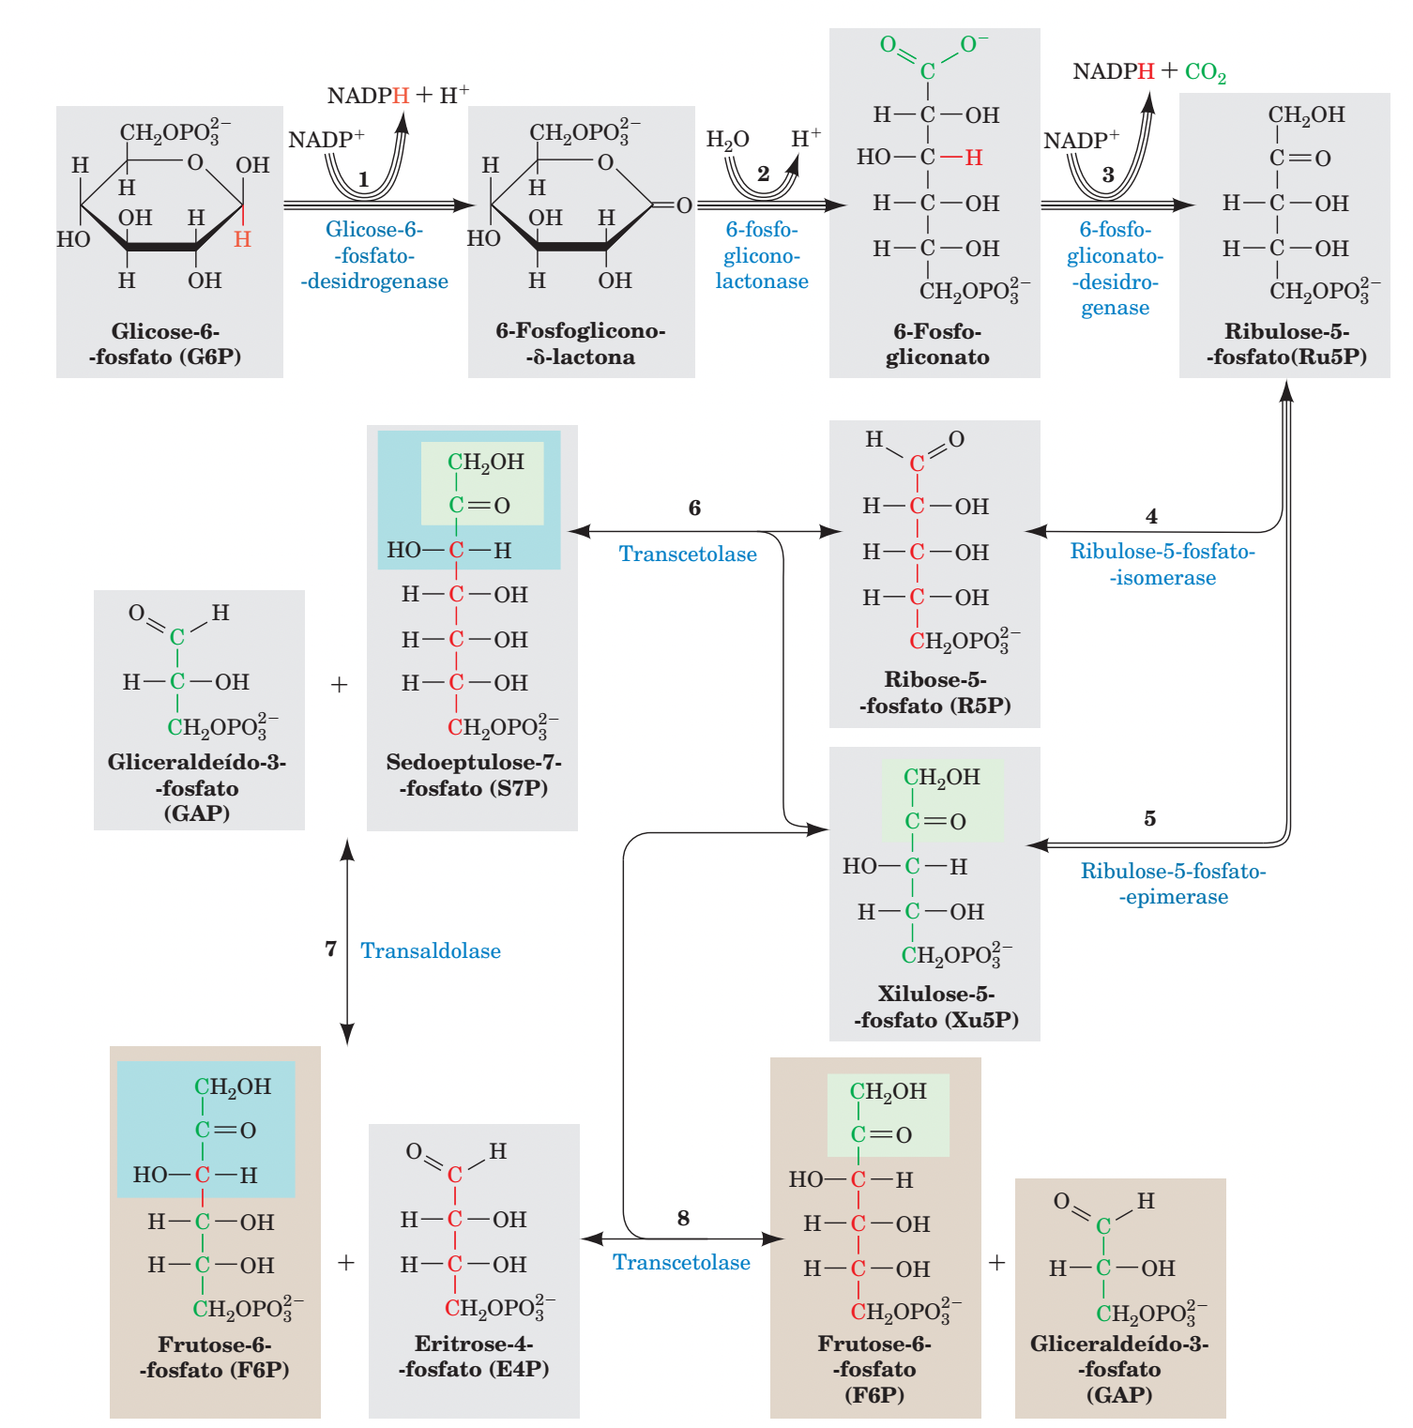
Via das Pentoses

Slide 40
NADPH: via de acoplamento entre
a geração e a eliminação de oxidantes?
NADPH
NADP⁺
NOX
O₂
O₂^{●-}
SOD
H₂O₂
NADPH
NADP⁺
PRDX
Trx
TR
H₂O₂
H₂O

Slide 41
Fosforilações
Fosforilações
Oxidações
A sinalização redox está acoplada ao metabolismo energético?
Fosforilações
Oxidações
Oxidações

Slide 42
Recapitulando as metas da aula
Considerações sobre sinalização celular.
Indícios para o papel de oxidantes em respostas biológicas.
Tipos de oxidantes de podem funcionar como mensageiros.
Mecanismos bioquímicos da sinalização redox.
Sinalização redox exemplificada e sua conexão com o metabolismo energético.

Slide 43
Bibliografia
Halliwell and Gutteridge, Free Radicals in Biology and Medicine, 5th Edition, 2015.
Manuscritos citados.

Slide 44
Atividades extracurriculares
https://oximouse.hms.harvard.edu/

Slide 45
Questões de Acompanhamento
Explique mecanismos de adaptação celular ao estresse oxidativo.
Discuta as características do H₂O₂ no meio biológico que o tornam um bom mensageiro celular.
O que são relés redox? Exemplifique.
Discuta vias de sinalização redox que afetam a expressão genica.
Explique o possível acoplamento da sinalização redox com o metabolismo energético.

